Slide 1
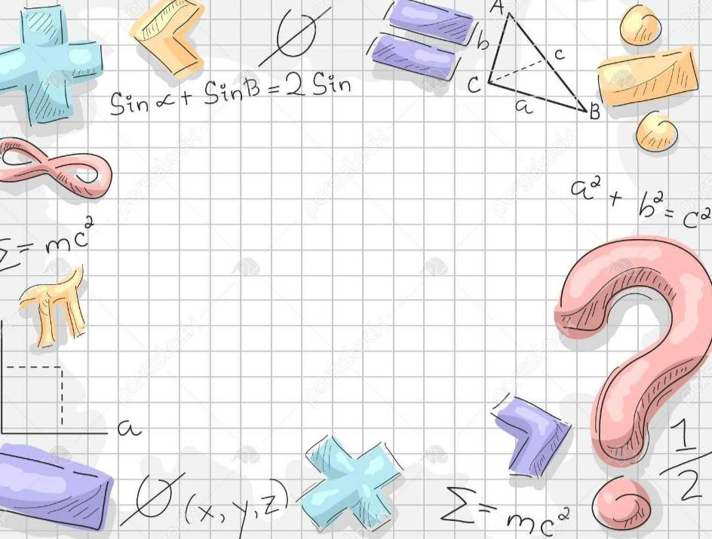
به نام خدا
رابطه فیثاقورس

Slide 2
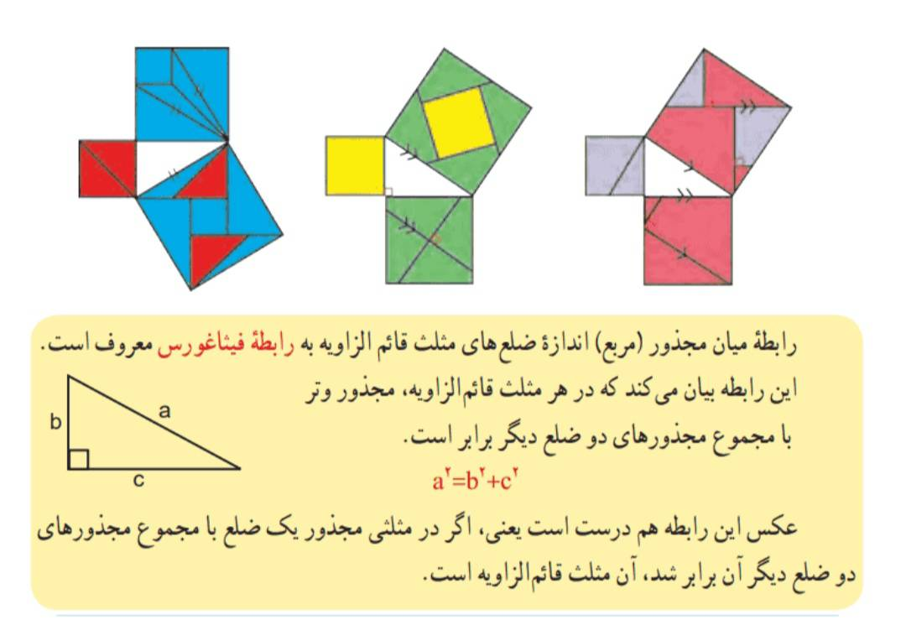


Slide 3
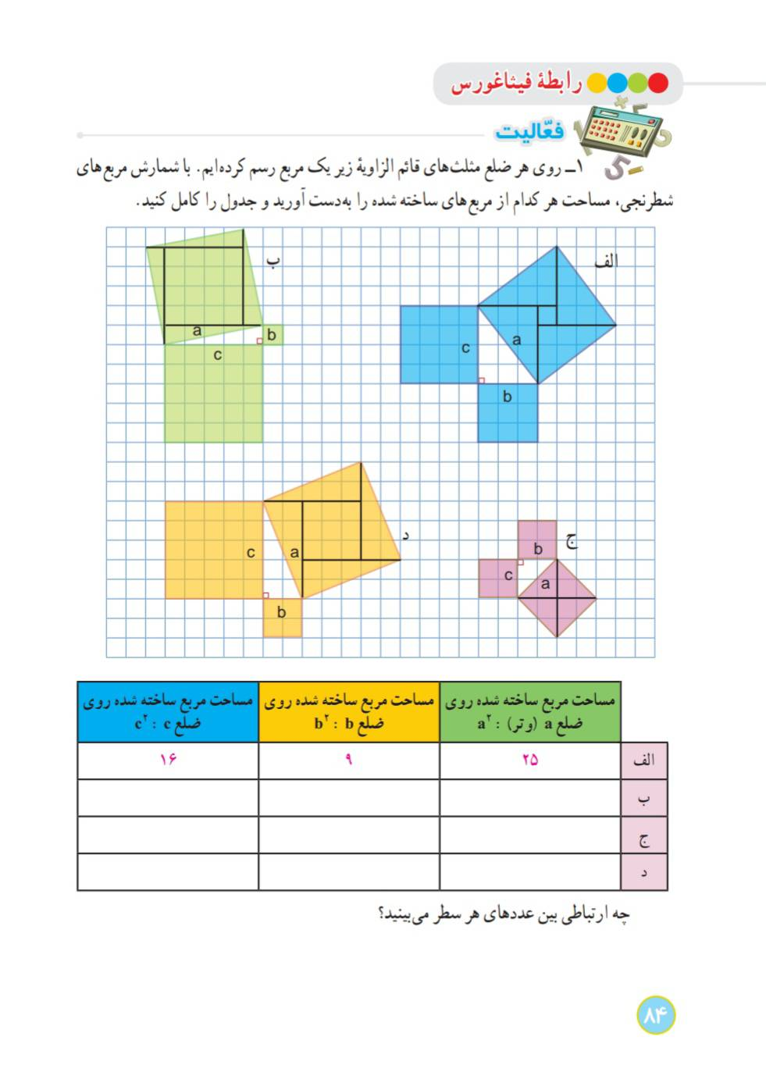
فعالیت صفحه ی 84

Slide 4
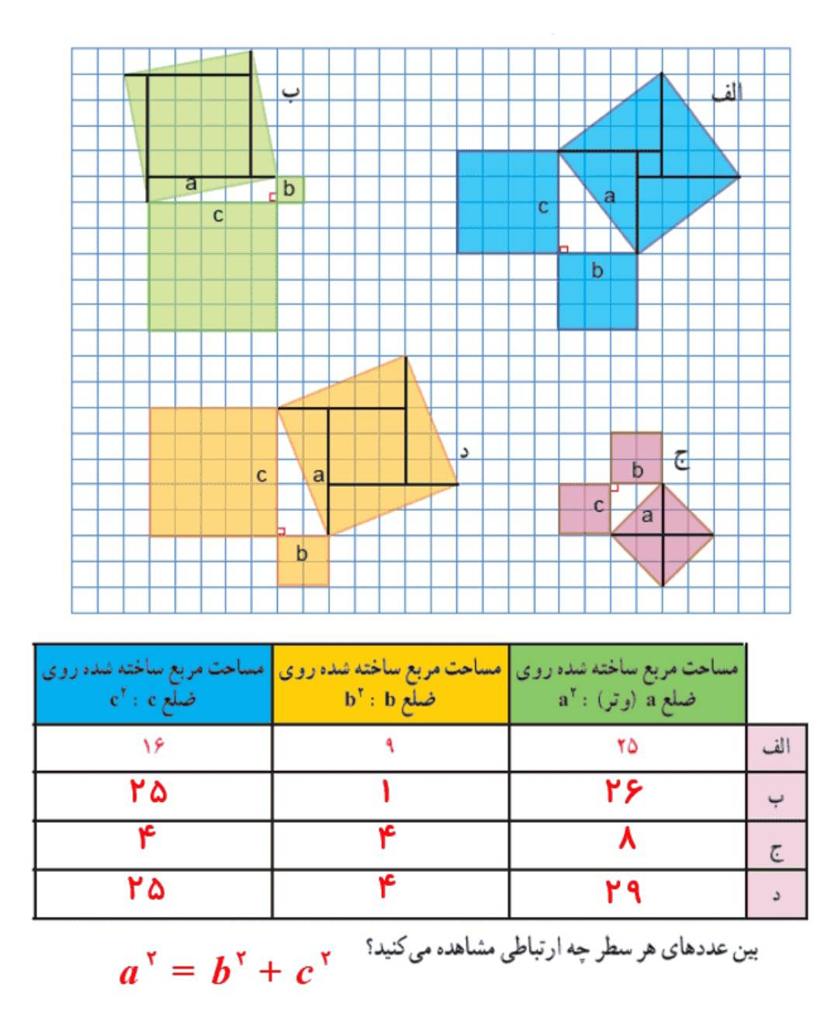
جواب فعالیت صفحه ی 84

Slide 5
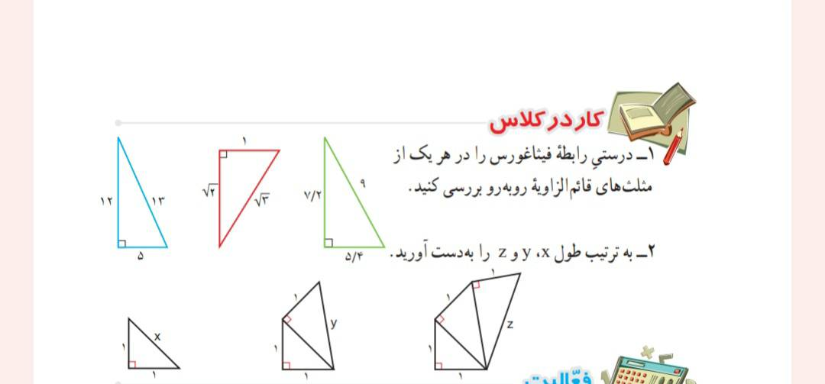
کاردرکلاس صفحه ی 86

Slide 6
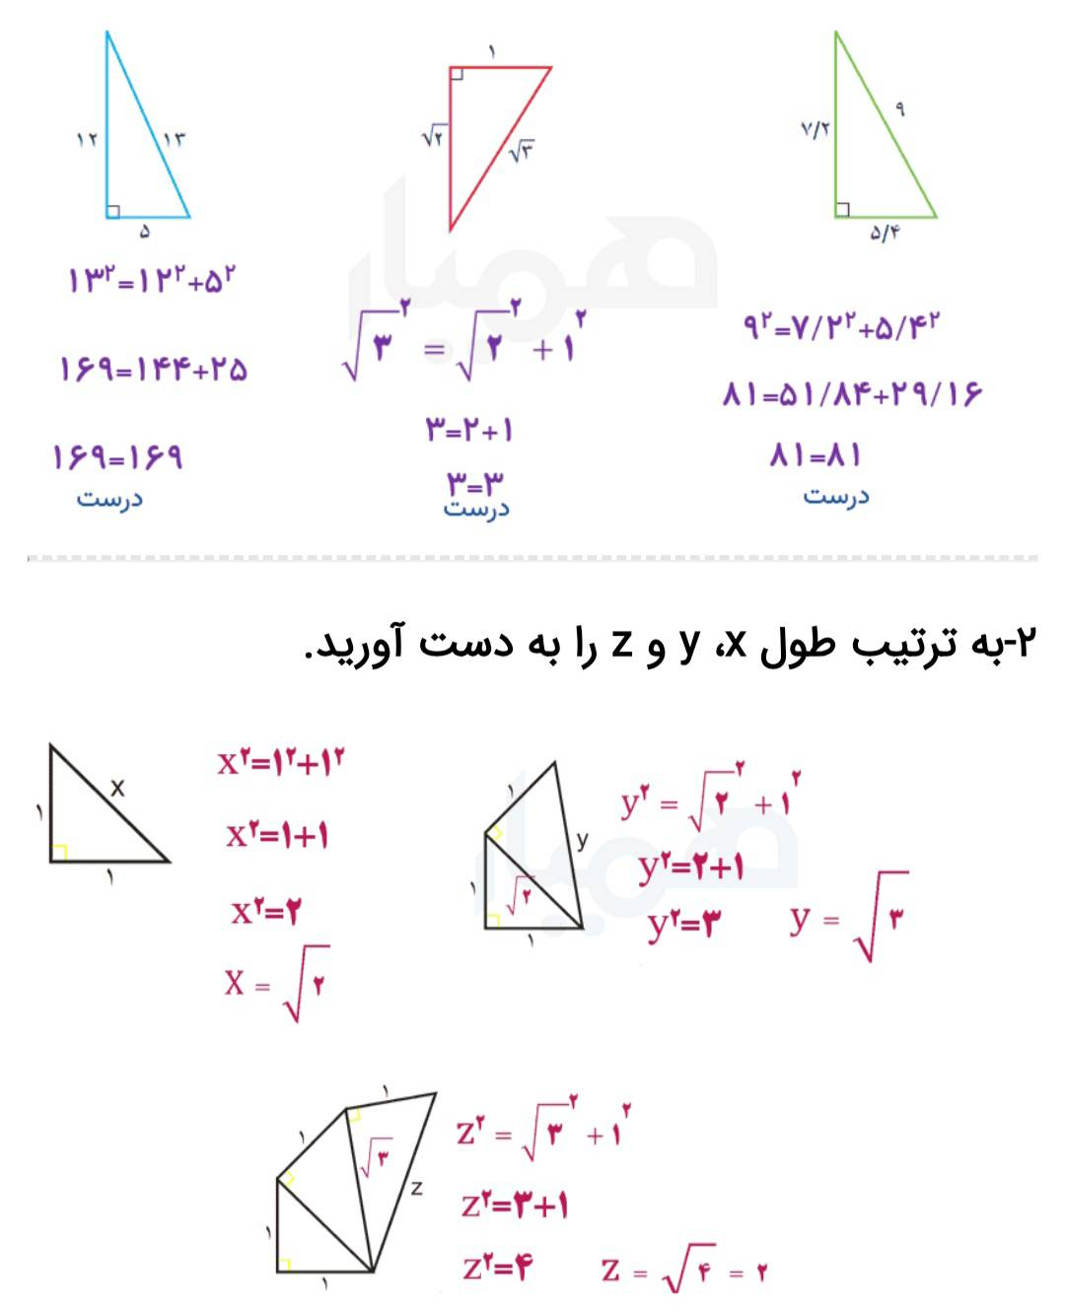
کاردرکلاس صفحه ی 86

Slide 7
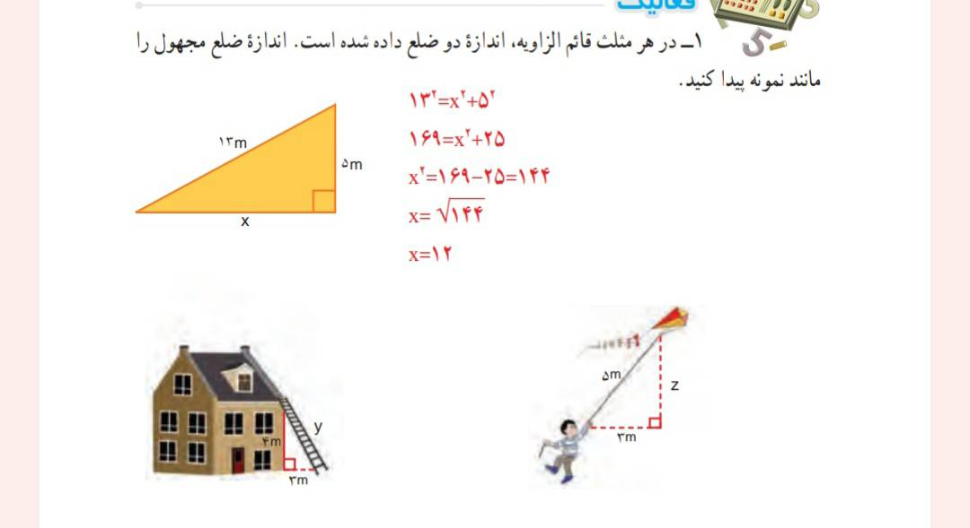
کاردرکلاس صفحه ی 86

Slide 8
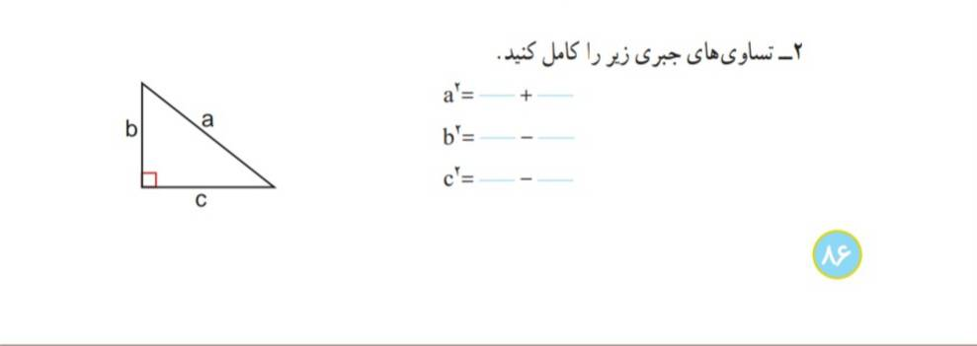
کاردرکلاس صفحه ی 86

Slide 9
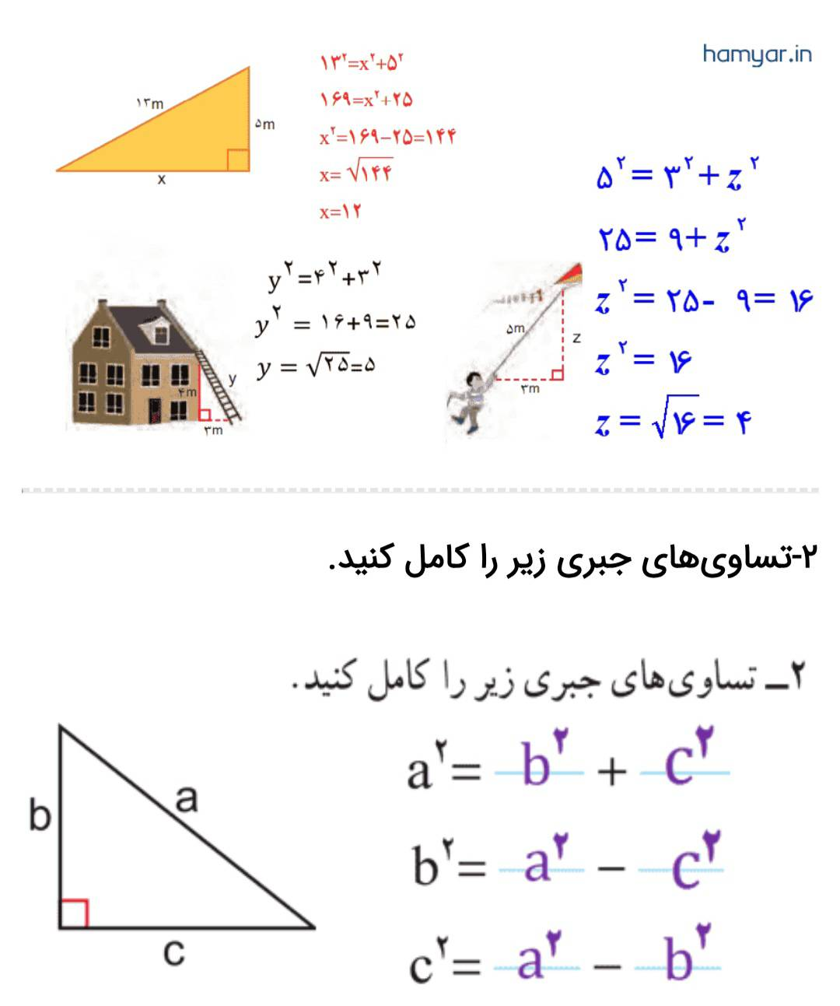
جواب کاردرکلاس صفحه ی 86

Slide 10
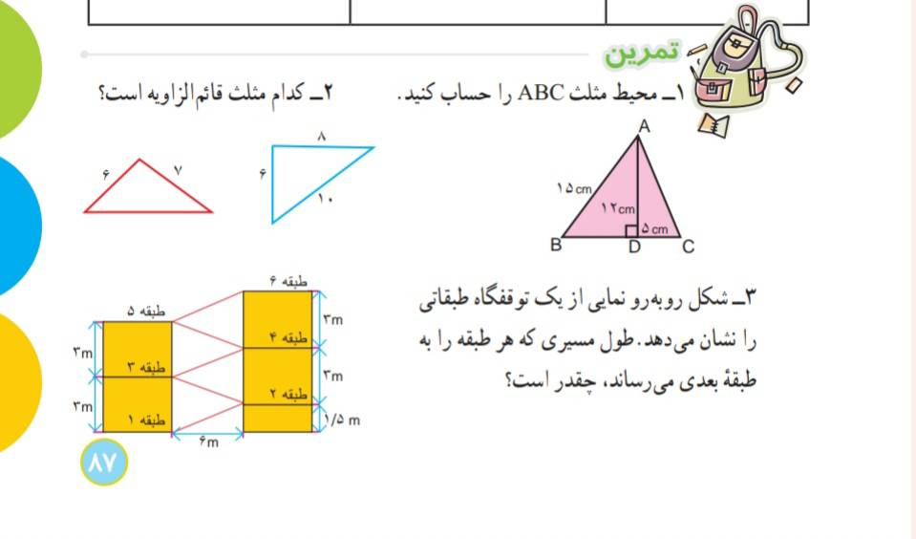
تمرین صفحه ی 87

Slide 11
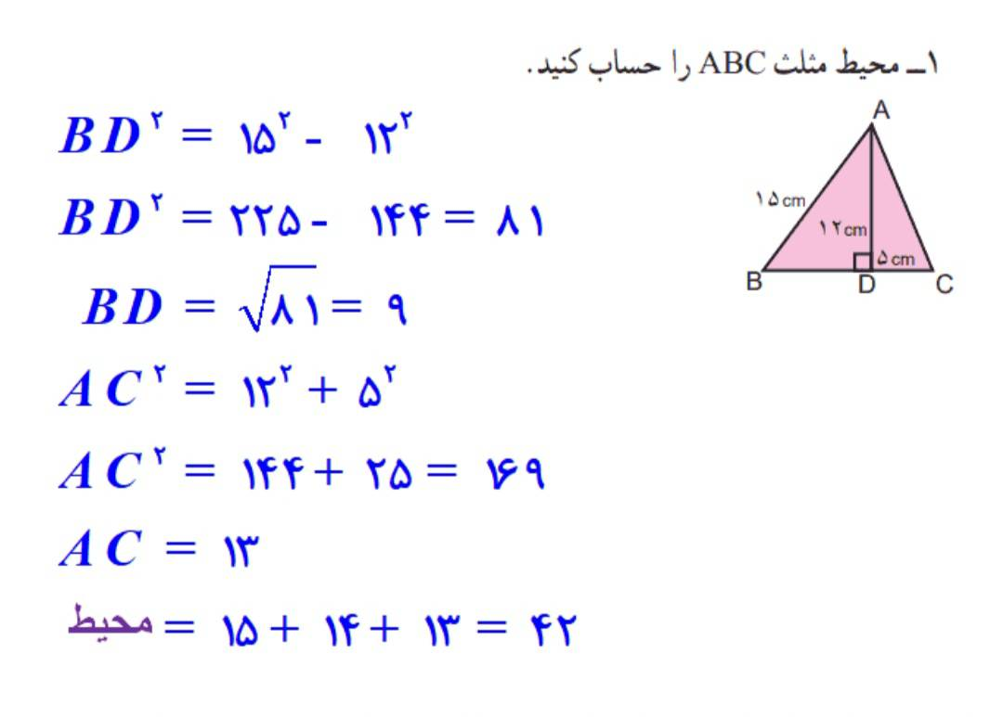
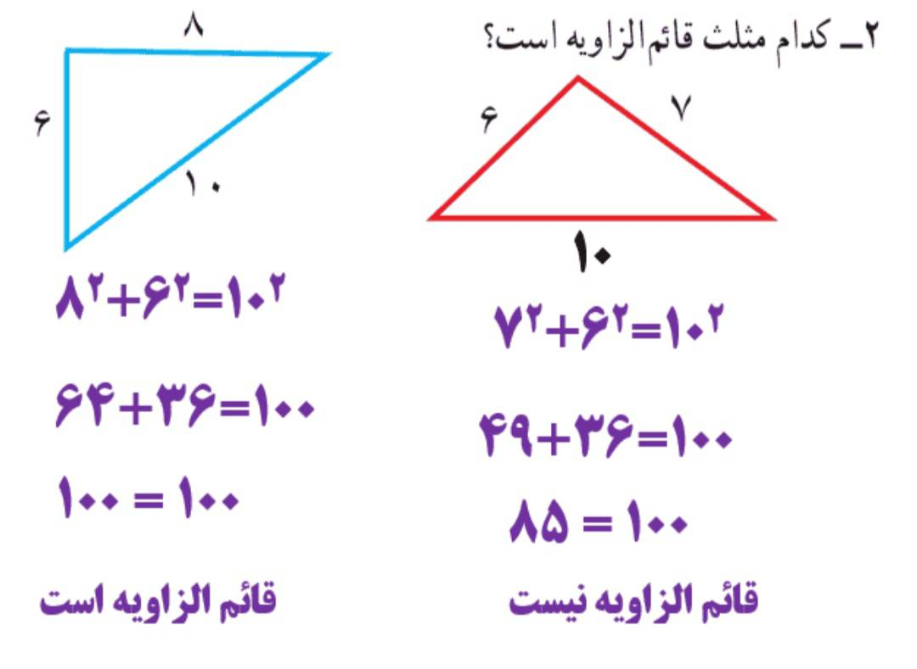
جواب تمرین صفحه ی 87

Slide 12
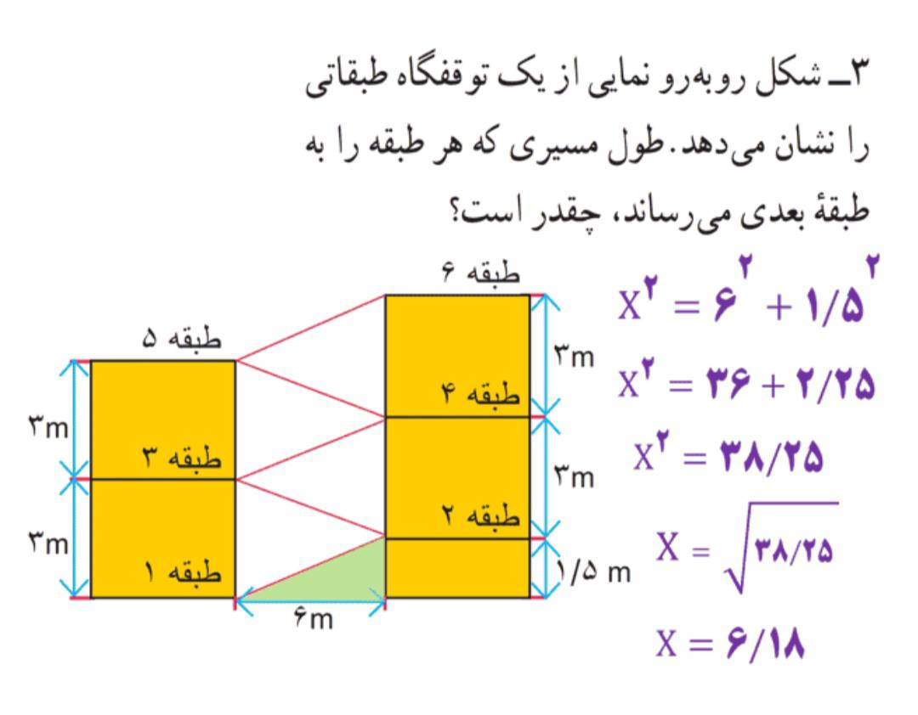
جواب تمرین صفحه ی 87

Slide 13
ممنون از توجه تون

